Slide 1
Специфика сопровождения актуальной информационной модели в АО "СО ЕЭС". Способы автоматизации верификации данных
Кизер Кирилл Леонидович,
Главный специалист службы информационной модели

Slide 2
Схема информационного обмена без учета цифровых информационных моделей для перспективного планирования
Главный диспетчерский центр
Субъекты электроэнергетики
CIM-портал
Объединенное диспетчерское управление
Данные
СО
WEB
Региональное диспетчерское управление
CIM-XML
CIM-XML
Информационная модель АО «СО ЕЭС»
CIM-XML

Slide 3
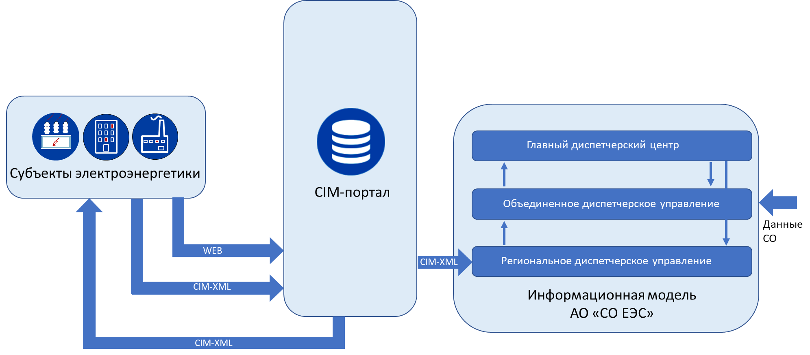
Верификация данных информационных моделей
CIM портал
Информационная модель системного оператора
Шаг 1 | Шаг 2 | Шаг 3 |  | Шаг 4 | Шаг 5 | Шаг 6 | Шаг 7 | Шаг 8 | Шаг 9
Автоматическая проверка и фильтрация данных | Анализ перечня изменений | Объединение данных |  | Внесение изменений в рабочую модель | Автоматизированная проверка рабочей модели | Объединение изменений | Автоматизированная проверка (непротиворечивость изменений, внесенных в разных ДЦ) | Технологическая проверка внесенных изменений | Утверждение новой версии ГИД, перенос изменений в информационную модель доя перспективного планирования
Субъект
электроэнергетики
cim xml
ПИМ
СО ЕЭС
Субъект
электроэнергетики
Из внешней
Инф. системы
От нижестоящего ДЦ
детализация

Slide 4
Схема информационного обмена с учетом цифровых информационных моделей для перспективного планирования
Цифровые информационные модели для перспективного развития (6 лет)
Информационная модель перспективного планирования
АО «СО ЕЭС» (6 лет)
СИПР
ПД
ТУ на ТП
СВМ
СВЭ
CIM-XML
CIM-XML
CIM-XML
Субъекты электроэнергетики
Главный диспетчерский центр
CIM-портал
Объединенное диспетчерское управление
Данные
СО
WEB
Информационная модель на текущий период
CIM-XML
Региональное диспетчерское управление
CIM-XML
Информационная модель АО «СО ЕЭС»
CIM-XML

Slide 5
Верификация данных перспективных информационных моделей
Шаг 1 | Шаг 2 | Шаг 3 | Шаг 4 | Шаг 5 | Шаг 6 | Шаг 7 | Шаг 8
Фильтрация данных | Анализ исходных данных, внесение изменений в рабочую модель | Автоматизированная проверка модели в объеме ОЗ ДЦ без внешнего эквивалента (РМ с РИ) | Объединение изменений и тиражирование изменений в последующие года | Автоматизированная проверка (непротиворечивость изменений, внесенных в разных ДЦ) | Технологическая проверка внесенных изменений | Утверждение новой версии ПИМ | Раскрытие ПИМ
СИПР
ПД
ТУ на ТП
СВМ
СВЭ
CIM портал
ЦИМ
перспективного планирования
n n+1 n+2 n+3 n+4 n+5
Субъект
электро-
энергетики
Из внешней
Инф. системы
От других
ДЦ
ИМ
СО ЕЭС
детализация

Slide 6
Автоматизированные проверки внесенных изменений
мин
Формализованные правила проверки
Модуль проверки изменений
Система контроля переноса изменений
- представлено на рынке
Автоматизированная проверка
кол-во входных параметров
- собственная разработка АО «СО ЕЭС»
- собственная разработка АО «СО ЕЭС»
мах

Slide 7
Автоматизированные проверки внесенных изменений Формализованные правила проверки.
Формализованные правила проверки
Позволяют ограничивать значения атрибутов и связей по заданным заранее правилам;
Возможность добавления объектов в исключения выбранных правил;
Проверяются текущие значения атрибутов и связей, не позволяет контролировать некорректные изменения;
Механизм проверки предоставляется вендором ПО
Версия ИМ
C#
Результат
Правила проверки
Системные
Корпоративные
Поставляются вендором ПО
Предпосылки к разработке новых правил:
– Расширение КМ
– Изменения подходов к моделированию
– Новые бизнес-процессы
– Систематическая ревизия данных

Slide 8
Автоматизированные проверки внесенных изменений Модуль проверки изменений.
Формализованные правила проверки
Модуль проверки изменений
Механизм проверки предоставляется вендором ПО
Версия ИМ
C#
Версия ИМ 2
Результат
Правила проверки
diff
C#
Результат
Версия ИМ 1
Позволяют ограничивать значения атрибутов и связей по заданным заранее правилам;
Возможность добавления объектов в исключения выбранных правил;
Проверяются текущие значения атрибутов и связей, не позволяет контролировать некорректные изменения;
Сравнивается начальное и конечное состояние версии информационной модели;
Позволяет выявлять некорректные изменения значений атрибутов и связей, которые до и после изменения соответствовали критериям правил формализованной проверки;
Разработка АО «СО ЕЭС»

Slide 9
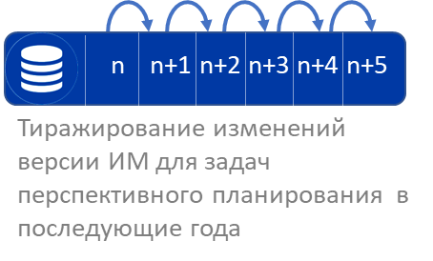
Автоматизированные проверки внесенных изменений. Система контроля переноса изменений.
Как контролировать корректность тиражирования изменений?
Год:
n
n+1
n+2
n+3
n+4
n+5
Версия ИМ 1
Версия ИМ 2
Версия ИМ 3
Версия ИМ 4
Версия ИМ 5
Версия ИМ 6
как устроена проверка
C#
Формируется перечень объектов определенных классов для версий ИМ на каждый из годов перспективного планированная;
1. Проверяется наличие объектов каждой из версий ИМ;
2. Проверка на наличие объектов с одинаковым наименованием в пределах одной подстанции/региона рамках одной версии ИМ;
Результат
 | n | n+1 | n+2 | n+3 | n+4 | n+5
АТ-1 | - | - | + | + | + | +
АТ-2 | - | + | - | + | + | +
Г-1 | + | + | + | - | - | +
Разработка АО «СО ЕЭС»

Slide 10
Автоматизированные проверки внесенных изменений. Система контроля переноса изменений.
Год:
n
n+1
diff 2-1
diff 4-3
Версия ИМ 2
Версия ИМ 4
diff 2-1
diff 4-3
Версия ИМ 1
Версия ИМ 3
как устроена проверка
C#
Результат
Формируется набор отличий версий ИМ на год n и на год n+1;
В версии ИМ на год n+1 проверяется наличие изменений, внесенных в версию ИМ на год n;
Разработка АО «СО ЕЭС»

Slide 11
Технологическая проверка внесенных изменений
Расчет установившегося режима;
Оценивание состояния;
Анализ топологии;
Проверка графических схем;
Проверка интеграции с другими ПАК;
Технологическая проверка

Slide 12
Автоматизация технологической проверки внесенных изменений
Технологическая проверка
Автоматизация
Расчет установившегося режима;
Оценивание состояния;
Анализ топологии;
Проверка графических схем;
Проверка интеграции с другими ПАК;
Скрипты для расчетов УР и ОС
Автоматизированное сравнение двух режимов;
Автоматический анализ балансовых показателей и уровней напряжения;
Автоматический анализ исходной информации для расчёта УР;
Формирование перечней изменений в удобном для человека виде
Для последующего использования в технологических проверках;

Slide 13
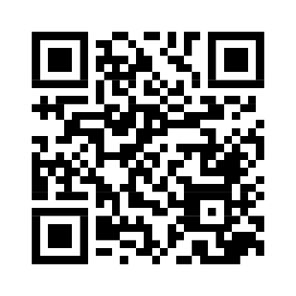
Спасибо за внимание
Кизер Кирилл Леонидович
kizer-kl@so-ups.ru
www.so-ups.ru
Оперативная информация о работе ЕЭС России

